Slide 1

Prospective stratégique de la FAO – Quatre déclencheurs de changement

Slide 2

Objectifs de la session 6
1. Mettre en lumière les pratiques ou mécanismes susceptibles de fonctionner comme déclencheurs de changement
2. Identifier les obstacles structurels persistants (juridiques, économiques, culturels) qui pourraient limiter l’effectivité de la mise en œuvre de ces déclencheurs dans les processus de gouvernance environnementale.
3. Favoriser le partage d’expériences et de bonnes pratiques pour palier les obstacles et promouvoir l’amélioration.
Vos images

Slide 3


Cadre Stratégique de la FAO
(www.fao.org/pwb)
Soutenir le Programme 2030 au moyen d’une transition vers des systèmes agroalimentaires PLUS efficaces, PLUS inclusifs, PLUS résilients et PLUS durables qui permettent d’apporter des améliorations en matière de production, de nutrition, d’environnement, et de conditions de vie, ne laissant personne de coté.
Notes:
Documents are also available in all languages at the websites of the PC, FC, and Council.

Slide 4







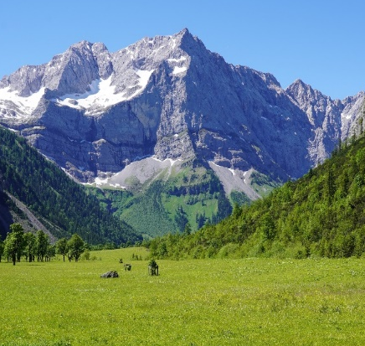
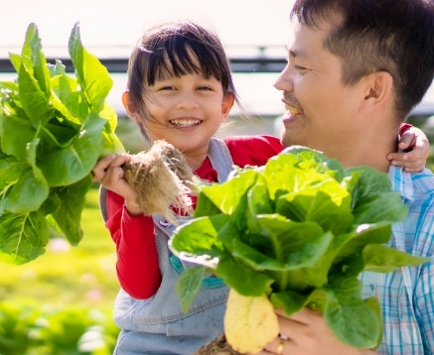
AMÉLIORATION EN MATIÈRE DE PRODUCTION
AMÉLIORATION EN MATIÈRE DE NUTRITION
AMÉLIORATION DE L’ENVIRONMENT
AMÉLIORATION EN MATIÈRE DE DE CONDITIONS DE VIE
End hunger, achieve food security and improved nutrition in all its forms, including promoting nutritious food and increasing access to healthy diets
Promote inclusive economic growth by reducing inequalities (urban/rural areas, rich/poor countries, men/women)
Ensure sustainable consumption and production patterns, through efficient and inclusive food and agriculture supply chains at local, regional and global level, ensuring resilient and sustainable agrifood systems in a changing climate and environment
Protect, restore and promote sustainable use of terrestrial and marine ecosystems and combat climate change (reduce, reuse, recycle, residual management) through MORE efficient, inclusive, resilient and sustainable agrifood systems
Notes:
4Bs is a kind of similar approach to the 5Ps, but focused on FAO’s better understanding (as specialized technical agency), on how to assess the 17 SDGs

Slide 5
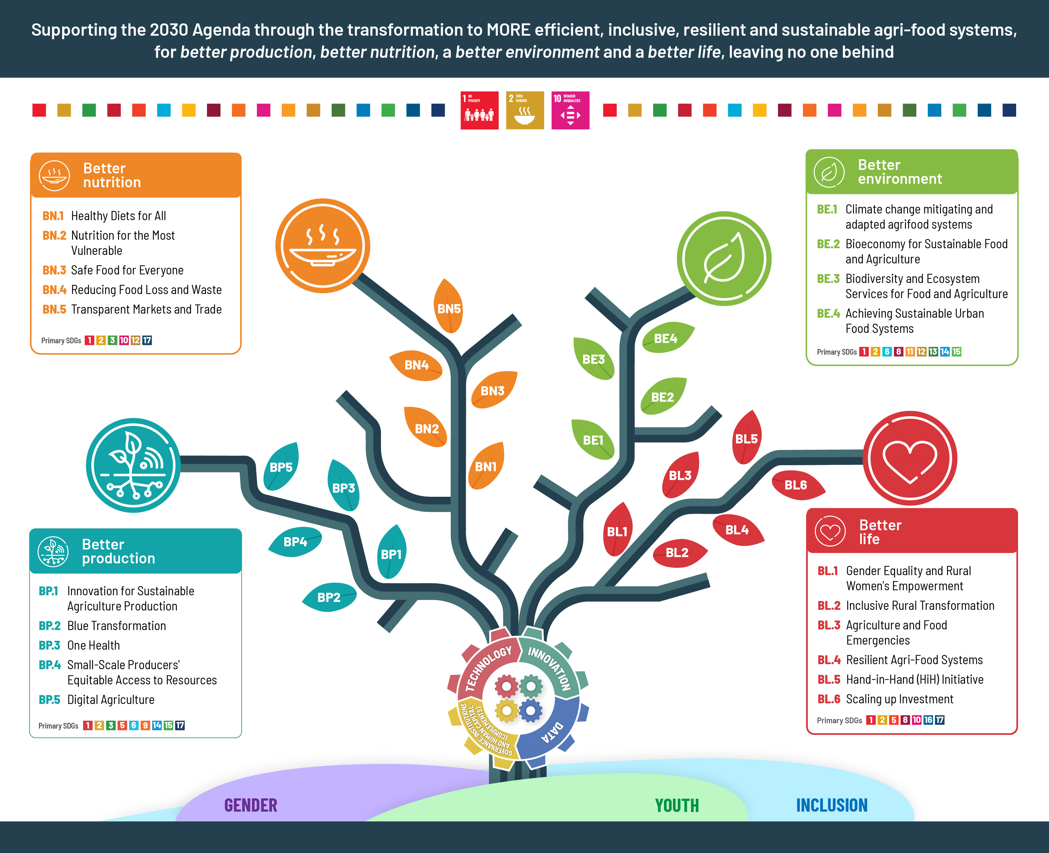

Cadre Stratégique de la FAO 2022-31
Notes:
Supporting the Agenda 2030 through the transformation to more efficient, inclusive, resilient and sustainable agri-food systems for better production, better nutrition, a better environment, and a better life, leaving no one behind.
Common goals and priorities
Integrated funding model for results, bringing together projects and funds
PPAs with areas of emphasis, de-emphasis and accelerated impact
Member and donor confidence – budget increase and record resources mobilization levels
Mainstreaming LNOB

Slide 6

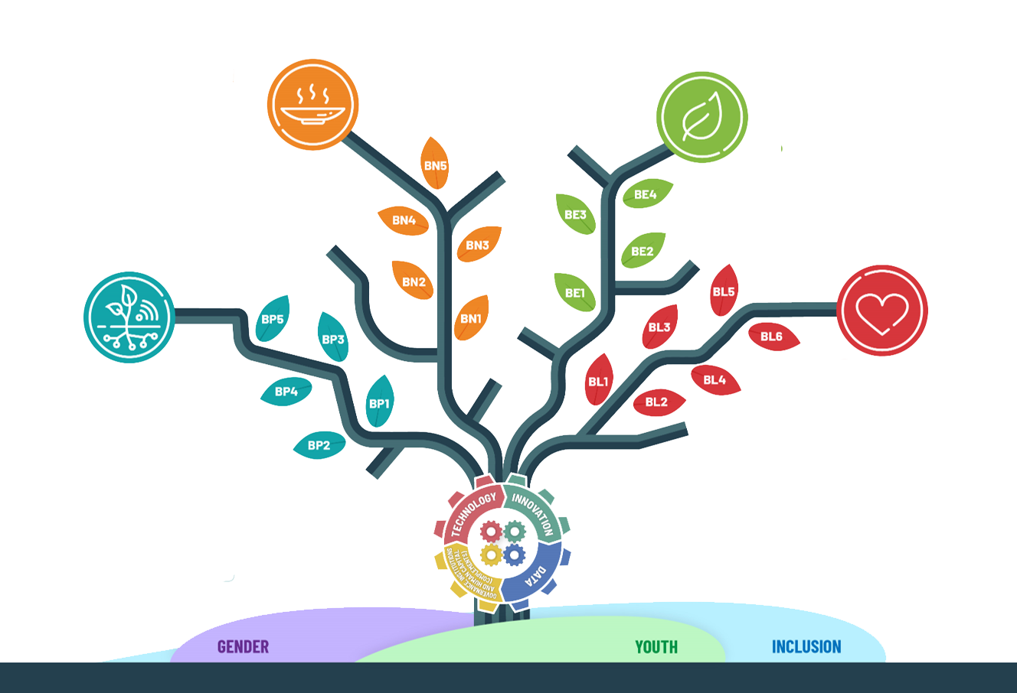
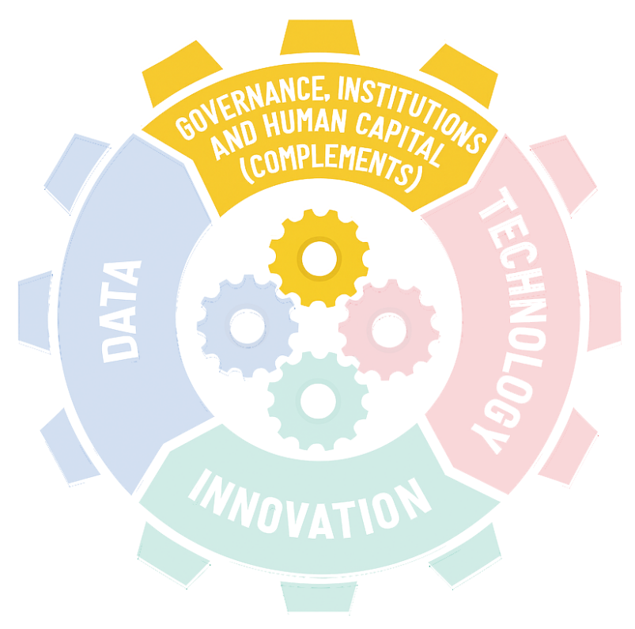
Accélérateurs transversaux…
Technologie
Data
Innovation
Gouvernance, Institutions et Capital Humain

Slide 7


Gouvernance, Institutions et Capital Humain
Gouvernance, Institutions, et Capital Humain (“Compléments”) constituent l’architecture de soutien nécessaire à la transformation souhaitée des systèmes agro-alimentaires :
Renforcer la cohérence des cadres juridiques et politiques, les mécanismes de coordination, et les capacités institutionnelles entre les secteurs.
Mettre l’accent sur l’équité, l’inclusivité et l’automisation des groupes vulnérables (en particulier les femmes et les jeunes).
Développer les compétences et les systèmes de connaissance afin d’assurer une résilience et une capacité d’adaptation à long terme.
Notes:
Governance, Institutions and Human Capital (GIHC), collectively called the “Complements” accelerator within FAO’s Strategic Framework, refers to the essential enabling factors that ensure projects and initiatives can effectively drive the transformation of agrifood systems. While technological advancement and data-driven decision-making are critical, they cannot achieve meaningful and lasting change without supportive governance, strong institutions, and the development of human capital. GIHC therefore represent the social, institutional, and policy foundations that sustain progress and make it inclusive.
Effective and transparent governance systems are necessary to create an environment where policies, investments, and initiatives align toward shared goals such as food security, environmental sustainability, and social equity. Governance also plays a key role in ensuring that decision-making processes are participatory, giving voice to marginalized groups, including smallholder farmers, women, and youth.
Another crucial dimension of the Complements is the strengthening of institutions. Strong and adaptive institutions are essential for managing resources efficiently, coordinating stakeholders across sectors, and implementing evidence-based policies. Institutional capacity-building helps countries develop frameworks for coherent action, monitor progress, and ensure accountability at both local and national levels. When institutions function effectively, they enable collaboration across agriculture, environment, health, and trade sectors — all of which are interconnected within agrifood systems.
Equally important is the development of human capital. A skilled, informed, and empowered population is at the heart of agrifood transformation. This includes building the technical and entrepreneurial capacities of farmers, rural workers, and young professionals, as well as strengthening education and training systems that promote innovation and sustainability. Empowering women and youth in particular contributes to more resilient communities and diversified livelihoods. Human capital development also extends to enhancing leadership and management capacities within public and private institutions, ensuring that knowledge is effectively translated into action.
The Complements accelerator also addresses the social and cultural dimensions of transformation. Agrifood systems operate within specific social contexts, and any change must respect local traditions, values, and community structures. By fostering inclusivity and social cohesion, GIHC help ensure that no one is left behind in the transition toward more sustainable systems.

Slide 8
Déclencheurs prioritaires
1. Institutions et gouvernance – Renforcer la cohérence des politiques et la gouvernance inclusive
2. Sensibilisation des consommateurs et des citoyens – Promouvoir une consommation durable et des choix éclairés
3. Répartition des revenus et des richesses – Lutter contre les inégalités et étendre la protection sociale
4. Technologies et approches innovantes – Accélérer l’adoption de solutions numériques et intelligentes face au climat
Vos images

Slide 9
Méthode et outil de travail
Répartition des groupes
1 facilitateur FAO
1 rapporteur et/ou un secrétaire à désigner
1 présentation pour restitution par groupe
4 question-guides pour chaque groupe
45 minutes
Vos images

Slide 10
Question-Guides
1.Quelles sont les pratiques ou mécanismes ayant fait preuve ou sont susceptibles de fonctionner comme déclencheurs de changement ?
2.Quels sont les obstacles structurels persistants qui limitent l’application programmatique ou l’effectivité des déclencheurs ?
3.Donner quelques (2 à 3) exemples d’expériences et de bonnes pratiques des déclencheurs de changement.
4.Proposer une approche d’intégration ou de prise en compte des accélérateurs dans les plans de travail biannuels.
Vos images

Slide 11
Groupes de travail
1. Institutions et gouvernance – Facilitateur: M. Apollinaire MASUGURU
2. Sensibilisation des consommateurs et des citoyens – Facilitateur: M. Gerald TCHATCHOUA
3. Répartition des revenus et des richesses – Facilitateur: M. Thechel EKOUNGOULOU
4. Technologies et approches innovantes – Facilitateur: M. Henri Paul ELOMA
Vos images

Slide 12
Méthode et outil de travail
Répartition des groupes
1 facilitateur FAO
1 rapporteur et/ou un secrétaire à désigner
1 présentation pour restitution par groupe
4 question-guides pour chaque groupe
45 minutes
Vos images

